Slide 1
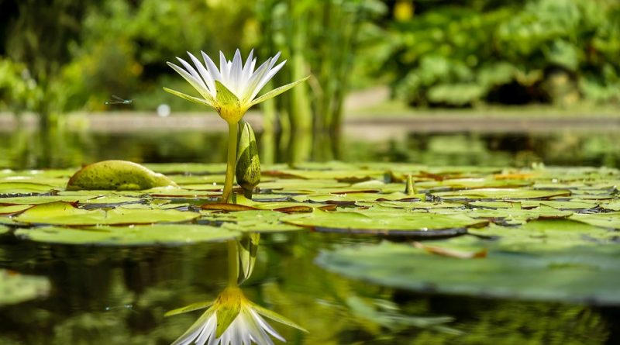
আজকের ক্লাসে সবাইকে স্বাগত

Slide 2
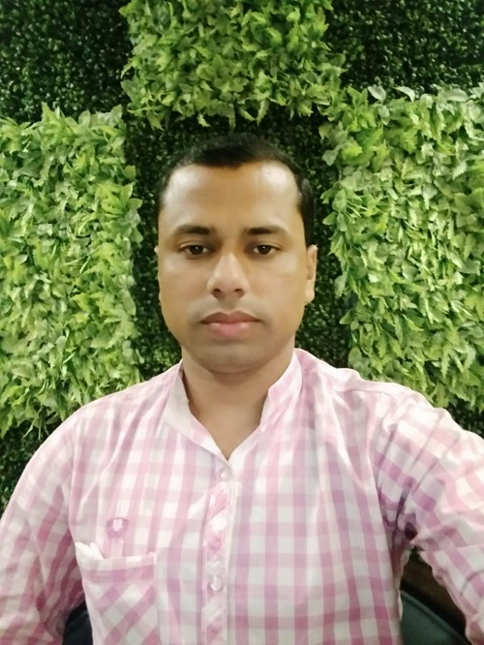
পরিচিতি
বিষয়ঃ বাংলা #শ্রেণিঃদ্বিতীয়
পাঠঃ মুক্তিযুদ্ধের একটি
সোনালি পাতা
পিরিয়ডঃ ৩ (হঠাৎ…শহিদ হলেন।)
সময়ঃ ৪০ মিনিট
তারিখঃ 22/১১/২০১৯
মুহাম্মদ খালিদুর রহমান মানিক
সহকারী শিক্ষক
খাসগাঁও সঃ প্রাঃ বিদ্যালয়
ছাতক,সুনামগঞ্জ
মোবাইলঃ ০১৭১২-১১৪১৯৭

Slide 3
গত ক্লাসে আমরা কী পড়েছিলাম তোমাদের কি মনে আছে?
রুহি, তুমি সামনে এসে আমরা গত ক্লাসে যে অংশটুকু পড়েছিলাম
তা তোমার নিজের মত করে বল।

Slide 4
সোনামনিরা ,চল একটি
সুন্দর ভি .ডি .ও দেখি।

Slide 5
আজকের পাঠ
মুক্তিযুদ্ধের একটি সোনালি পাতা

Slide 6
শিখনফল
শোনাঃ ১.২.১ পাঠের অন্তর্গত ছোট ছোট বাক্য শুনে বুঝতে পারবে।
বলাঃ ২.৪.২ নিজের ভাষায় গল্প সম্পর্কে প্রশ্নের উত্তর দিতে পারবে।
পড়াঃ ১.৫.১ দাঁড়ি বিরাম চিহ্নটি চিনে বাক্য পড়তে পারবে।
১.৫.৩ কমা চিহ্ন চিনে বাক্য পড়তে পারবে।
লেখাঃ ১.৬.১ দাঁড়ি বিরাম চিহ্নটি ব্যবহার করে বাক্য লিখতে পারবে।

Slide 7
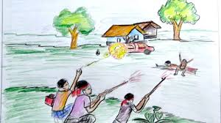
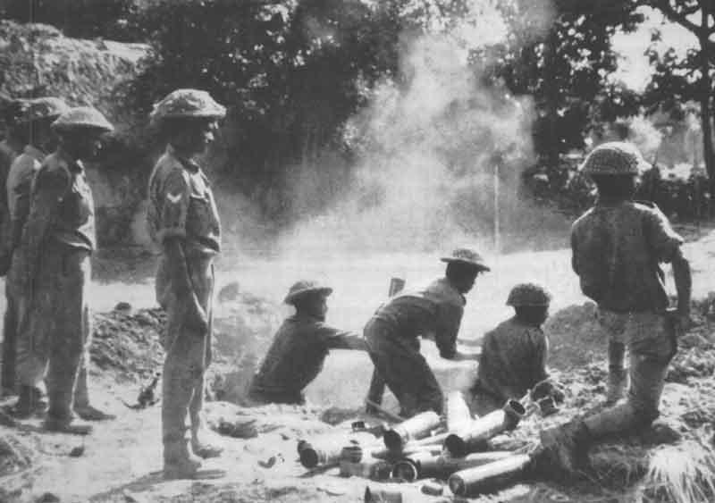
এসো
পড়ি
কী করবেন মুক্তিসেনারা?
মুক্তিসেনাদের পিছনে ছিল
একটা বড় গ্রাম।সেখানে
অনেক মানুষের বাস।
হঠাৎ তারা গুলি চালাতে লাগল মুক্তিসেনাদের
দিকে।বিপদ টের পেলেন দলনেতা।শত্রুরা
তখন খুবই কাছে।গুলি ছুটে আসতে লাগল
চারদিক থেকে।

Slide 8
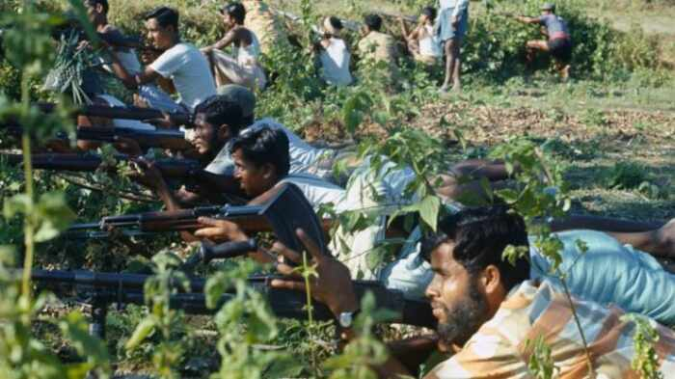
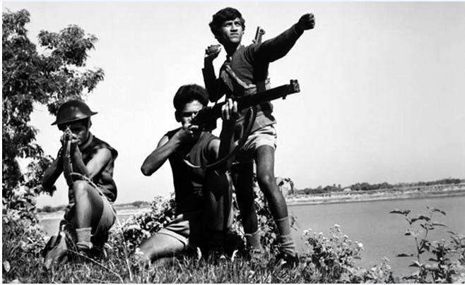
এসো
পড়ি
পিছু হটে গেলে শত্রুরা সহজেই গ্রামটি
ধ্বংস করবে।এতে ঘরবাড়ি পুড়বে।
অনেক মানুষ মরবে।তা তো হতে
দেওয়া যায় না।জীবন দিয়ে হলে ও
শত্রুদের ঠেকাতে হবে।
মুক্তিসেনারা পালটা গুলি ছুঁড়তে
লাগলেন।এক সময় গুলি এসে লাগল
এক মুক্তি সেনার বুকে।লুটিয়ে পড়লেন
মাটিতে।দেশের জন্য তিনি শহীদ হলেন।

Slide 9
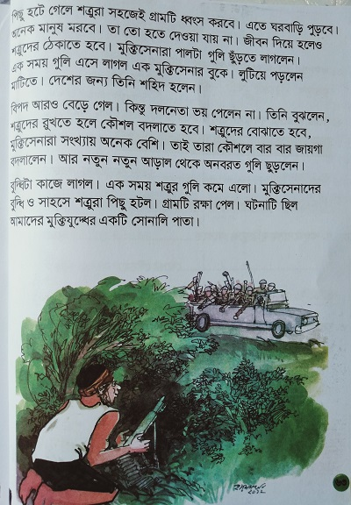
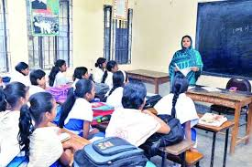
আমার সাথে দাঁড়ি,কমা লক্ষ্য রেখে পড়

Slide 10
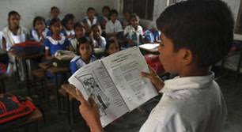
শিক্ষার্থীরা একে একে দাঁড়ি,কমা লক্ষ্য রেখে পাঠ্যাংশটুকু পড়ে শোনাবে।

Slide 11
একক কাজ
নিচের প্রশ্নগুলর উত্তর মুখে মুখে বলঃ-
কোন দিক থেকে গুলি ছুটে আসতে লাগল?
মুক্তিসেনাদের পিছনে কী ছিল?
গুলি এসে মুক্তিসেনার কোথায় লাগল?

Slide 12
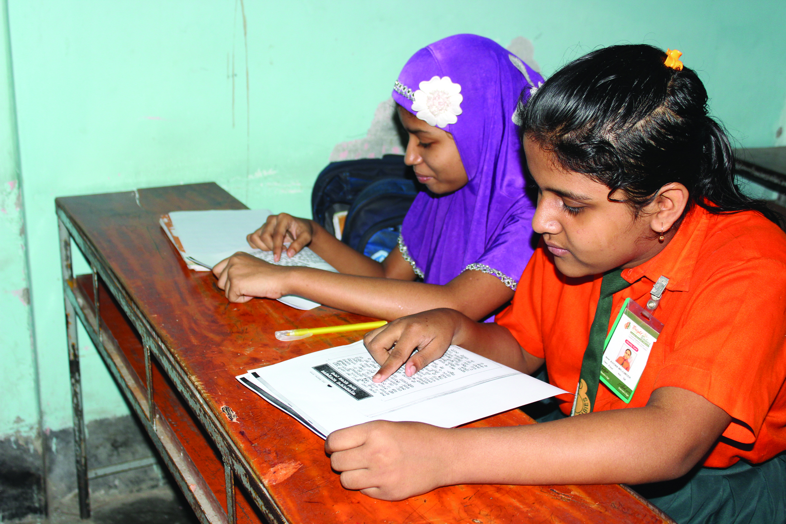
জোড়ায় কাজ
আজকের পাঠের কয়টি বাক্যের শেষে দাঁড়ি আছে
জ়োড়ায় আলোচনা করে তোমাদের খাতায় লিখ।

Slide 13
দলগত কাজ
নিচের যুক্তবর্ণগুলো দলে আলোচনা করে ভেঙ্গে
নিজ নিজ খাতায় লিখ ও শব্দ তৈরি কর।
শত্রু
ত্র
ত
র-ফলা
মিত্র, পত্র
ধ্বংস
ধ্ব
ধ
ব
ধ্বনি, ধ্বংস

Slide 14
মূল্যায়ন
উপযুক্ত শব্দ দিয়ে শূন্যস্থান পূরণ করঃ-
যুদ্ধ
(ক) পাকিস্তানের বিরুদ্ধে আম…….করেছি.
শত্রু
(খ) পাকিস্তানি সেনারা আমাদের………।

Slide 15
পাঠের সারসংক্ষেপ
মুক্তিসেনারা দেশের মানুষকে রক্ষা করার জন্য লড়েছেন।
শত্রুসেনাদের হাত থেকে দেশকে রক্ষা করার জন্য লড়েছেন।
নিজেদের কথা না ভেবে দেশকে স্বাধী করার জন্য জীবন
উৎসর্গ করেছেন।তাঁরা আমাদের গৌরব।

Slide 16
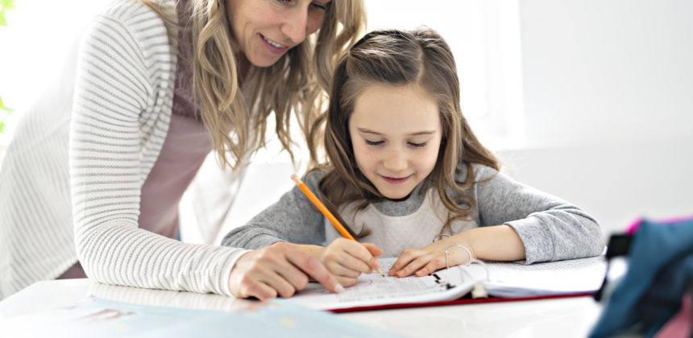
বাড়ির কাজ
জীবন দিয়ে হলেও শত্রুদের ঠেকাতে হবে।
এই বাক্যটি বাড়ি থেকে দশ বার লিখে আনবে।

Slide 17
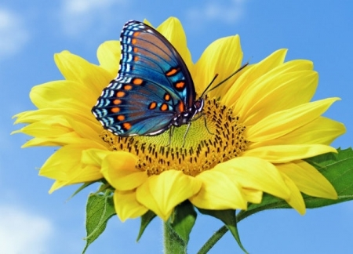
ধন্যবাদ
ধন্যবাদ

